Slide 1
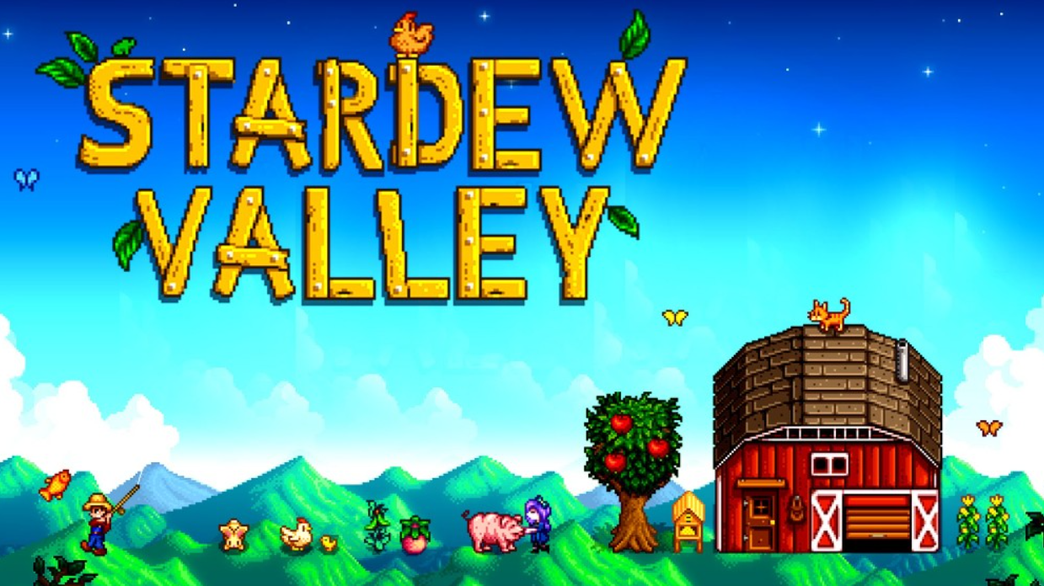
小组成员：2351510 薛飞扬（组长）
2353365 冯泉睿
2350757 阮文涛
2352875 张国雄
Github: https://github.com/YoumiaHina/StardewValley.git

Slide 2


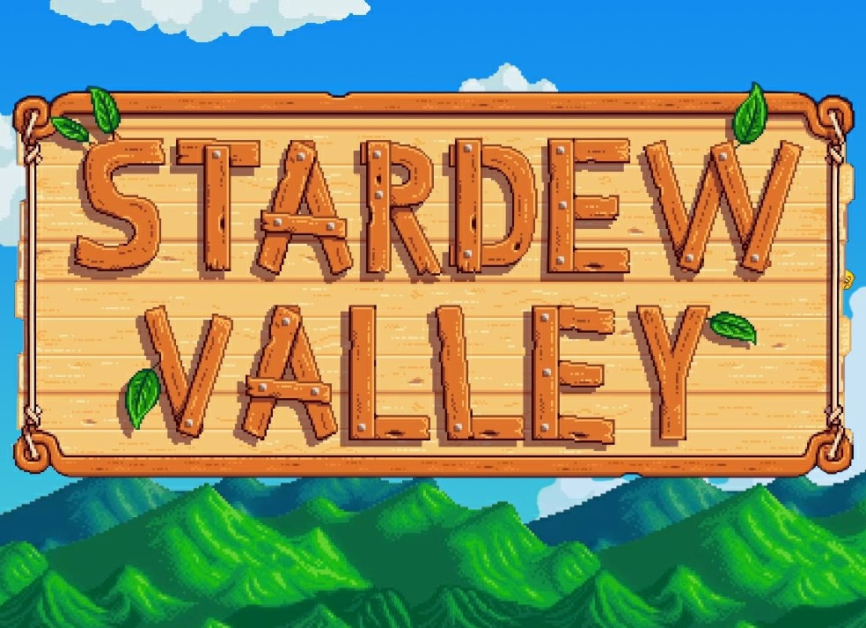

项目简介
星露谷物语类游戏
引擎: Cocos2d-x
开发语言: C++
开发环境：VS 2022; Cocos2d-x-3.17.2
平台: Windows（Win32）
游戏类型: 模拟经营，角色扮演（RPG）
本项目是一个基于《星露谷物语》玩法的模拟经营类游戏，玩家通过种植农作物、养殖动物、与村民互动等日常活动来逐步建设并经营自己的农场。游戏的核心玩法包括农业、养殖、钓鱼、挖矿、战斗、社交、探险、技能升级等。

Slide 3
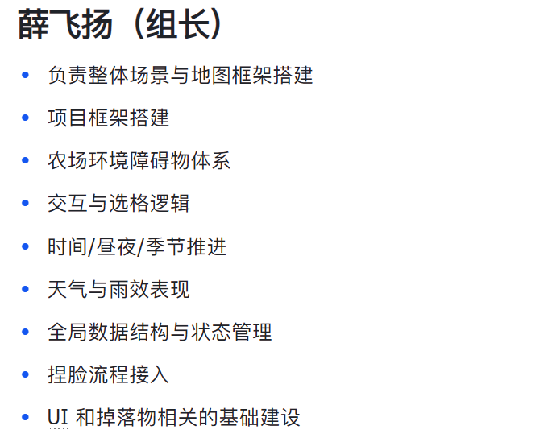
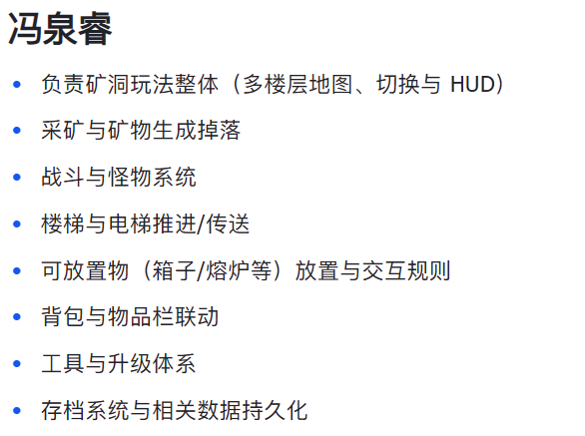
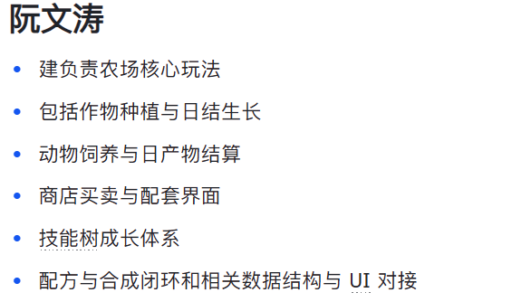
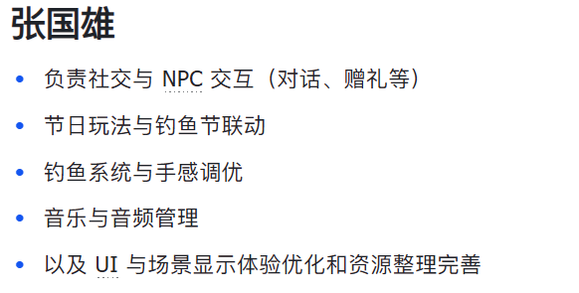
小组分工
25%
25%
25%
25%

Slide 4
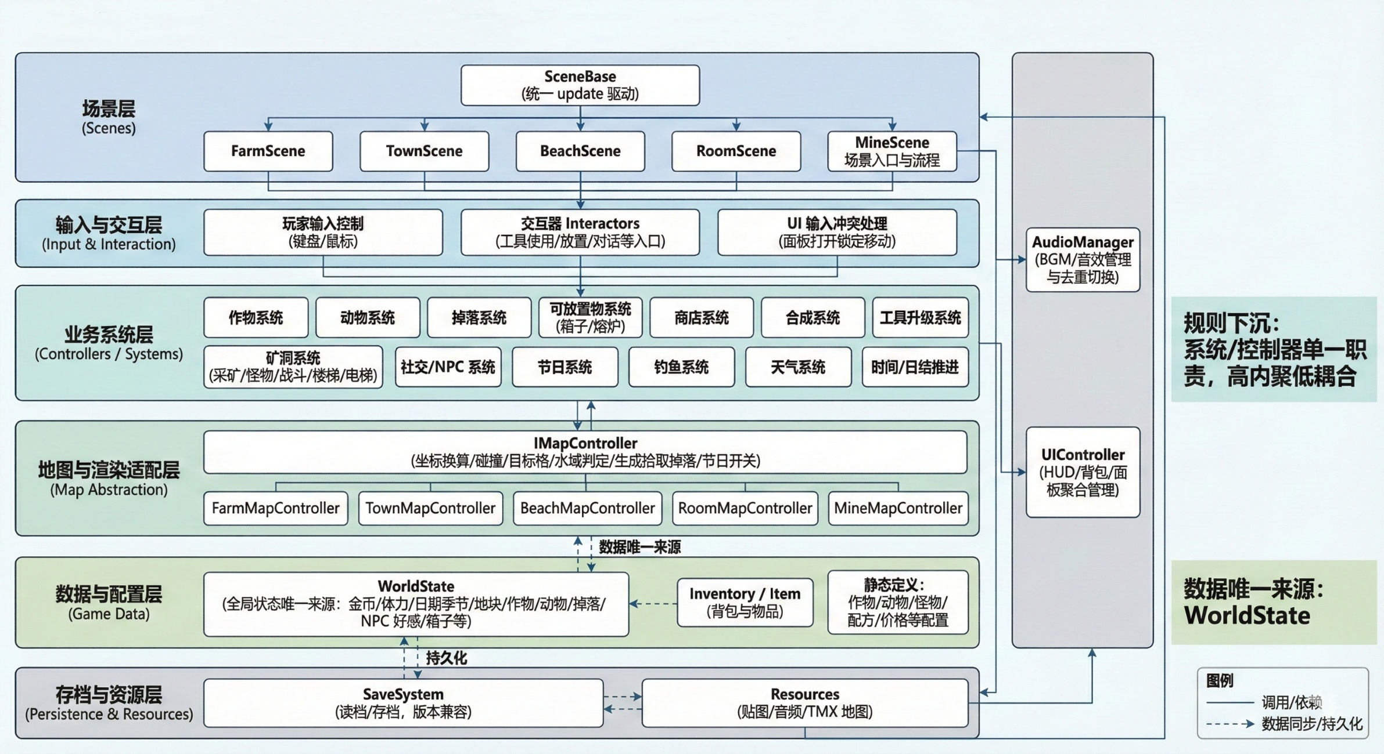
技术架构
技术架构示意图

Slide 5
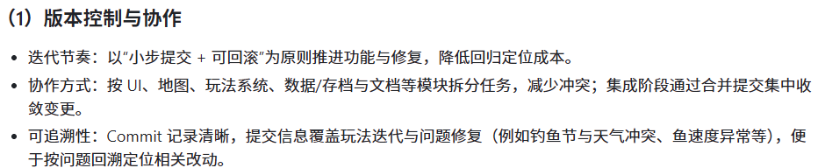
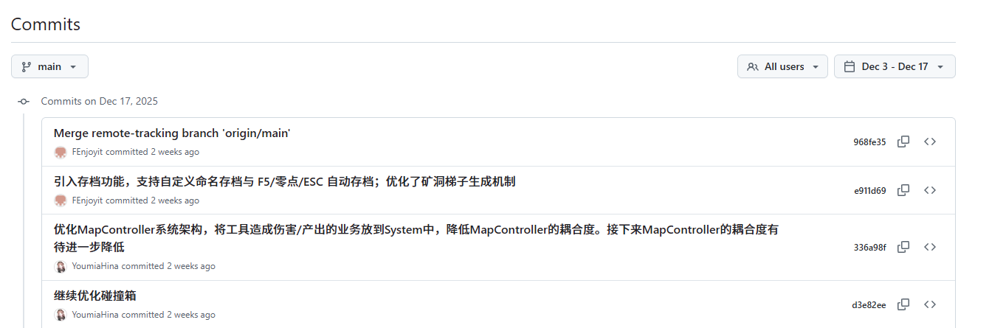
项目特色&优势

Slide 6
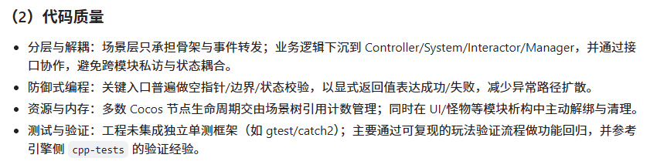
项目特色&优势

Slide 7
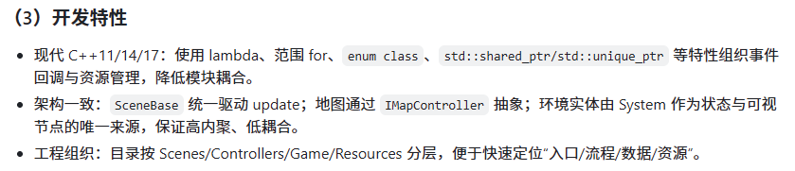
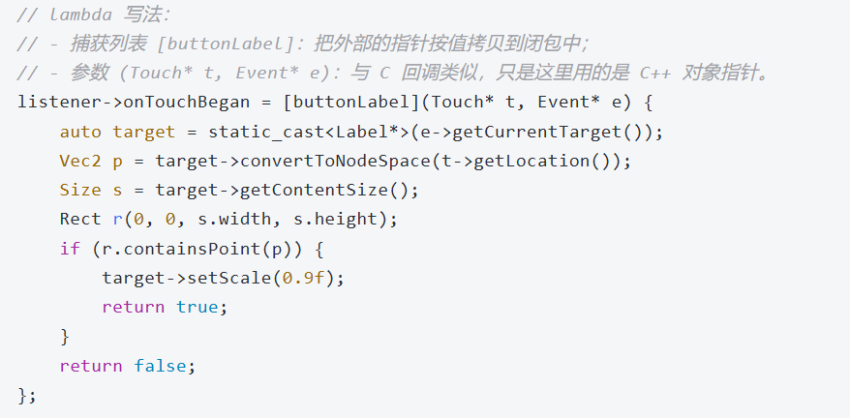
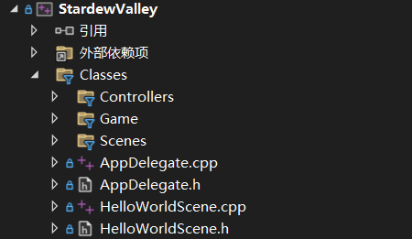
项目特色&优势

Slide 8
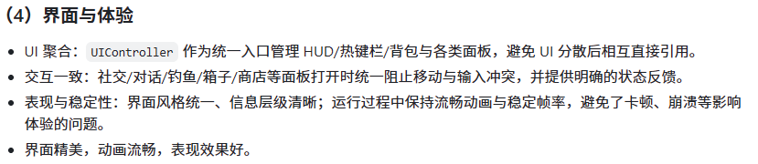
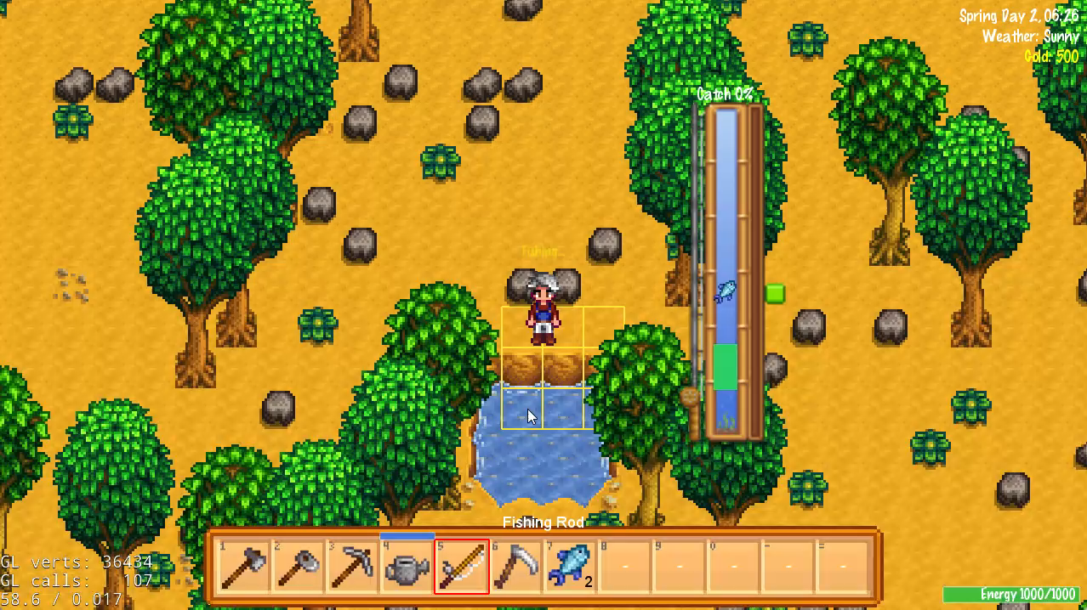
项目特色&优势

Slide 9
Scene的设计
SplashScene
Scene
MainMenuScene
FarmScene
SceneBase
RoomScene
TownScene
BeachScene
MineScene

Slide 10
Map的设计
FarmMap
MapBase
RoomMap
TownMap
BeachMap
Map
MineMap
FarmMapController
RoomMapController
IMapController
TownMapController
BeachMapController
MineMapController

Slide 11
UI的设计
HUDUI
HUD
HotbarUI
PromptUI
UI
ChestPanelUI
Panel
CraftPanelUI
……
NpcSocialPanelUI

Slide 12
典型功能的设计
CropBase（基类）
TreeSystem
Crop
EnvironmentObstacleSystemBase
RockSystem
CropSystem（功能）
WeedSystem
Load
Tree
AnimalSystem
EnvironmentObstacleBase
Rock
Animal
AnimalBase
Weed
Animal(.h)(静态数据)

Slide 13
基类派生的设计
Hoe
Chicken
ToolBase
AnimalBase
Axe
Cow
…
Sheep
Sword
Parsnip
Combat
CropBase
SkillTreeBase
Strawberry
Farming
……
……
Blueberry
Mining

Slide 14
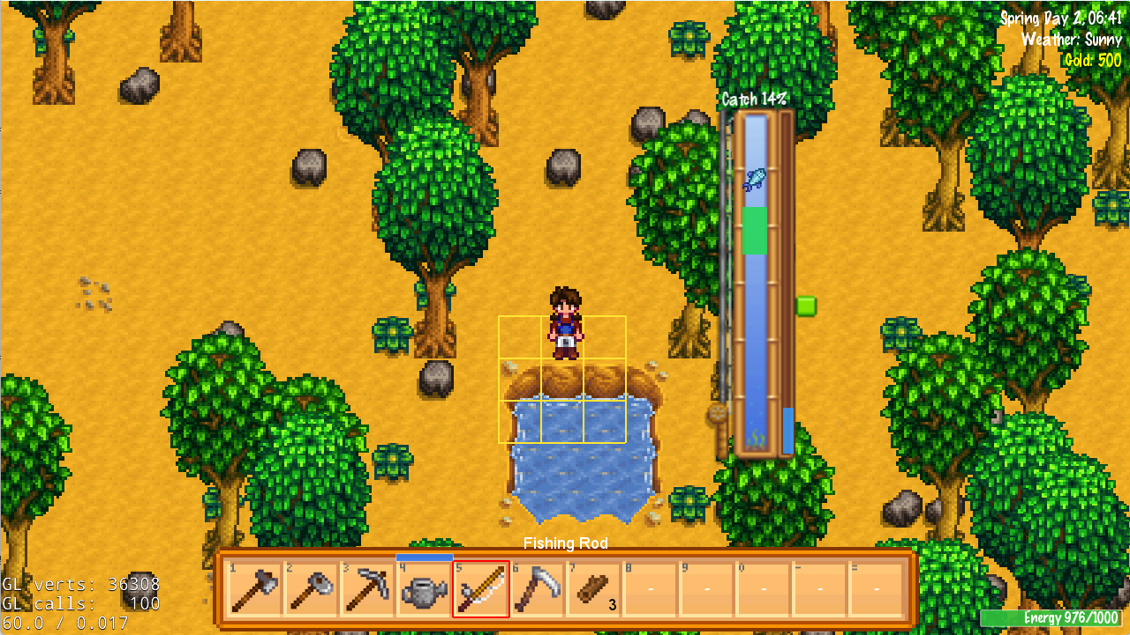
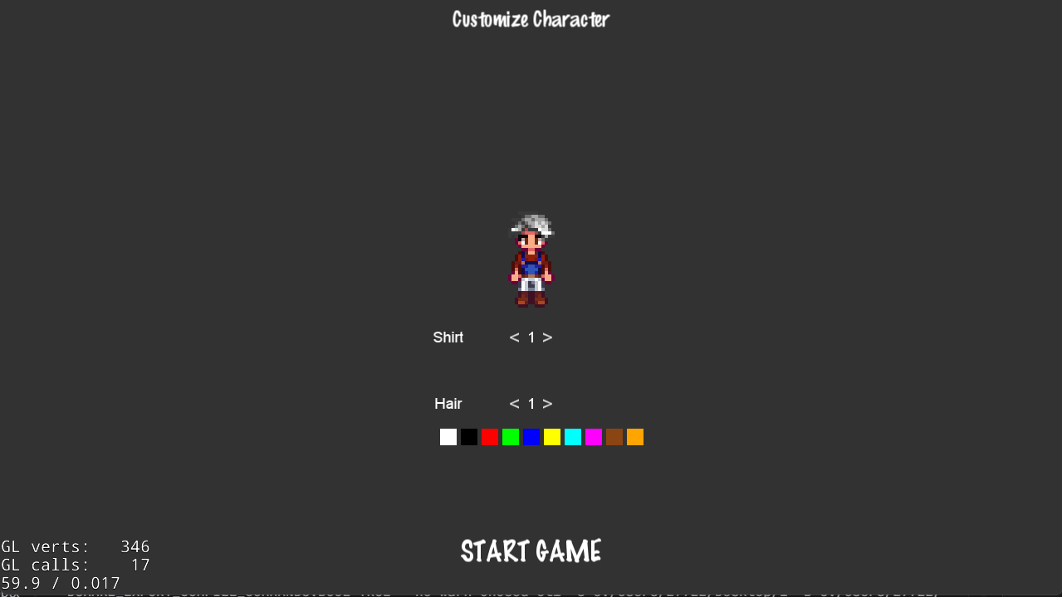
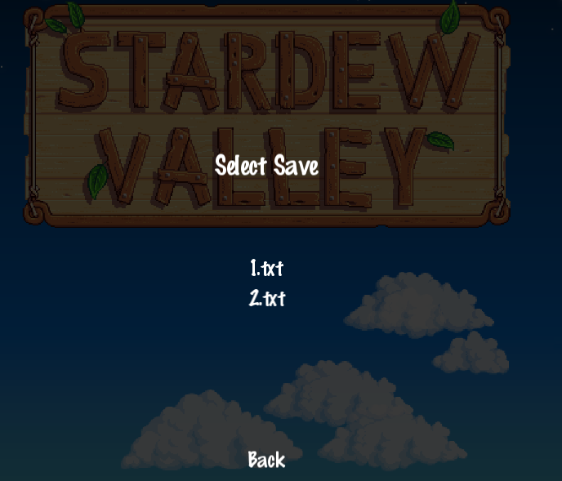
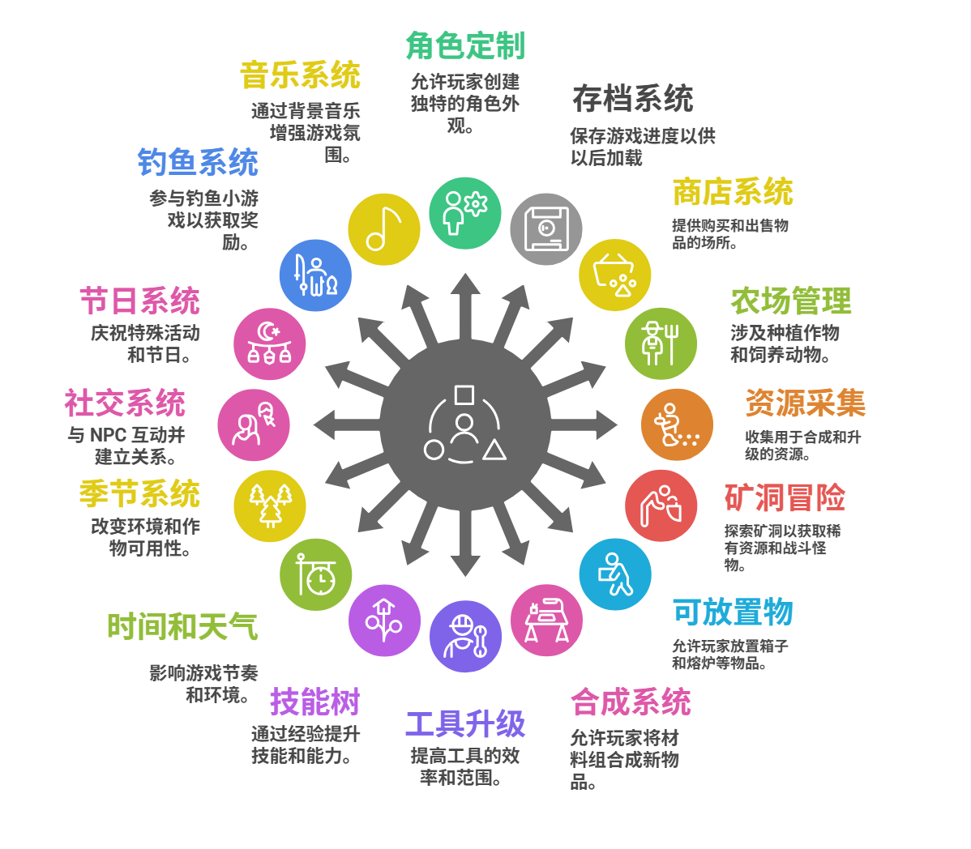
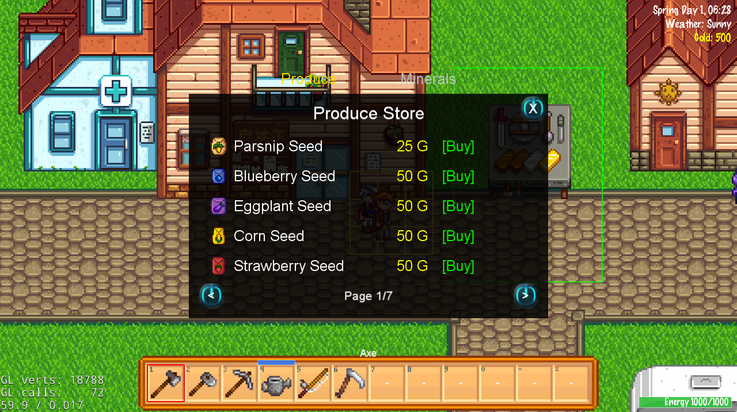
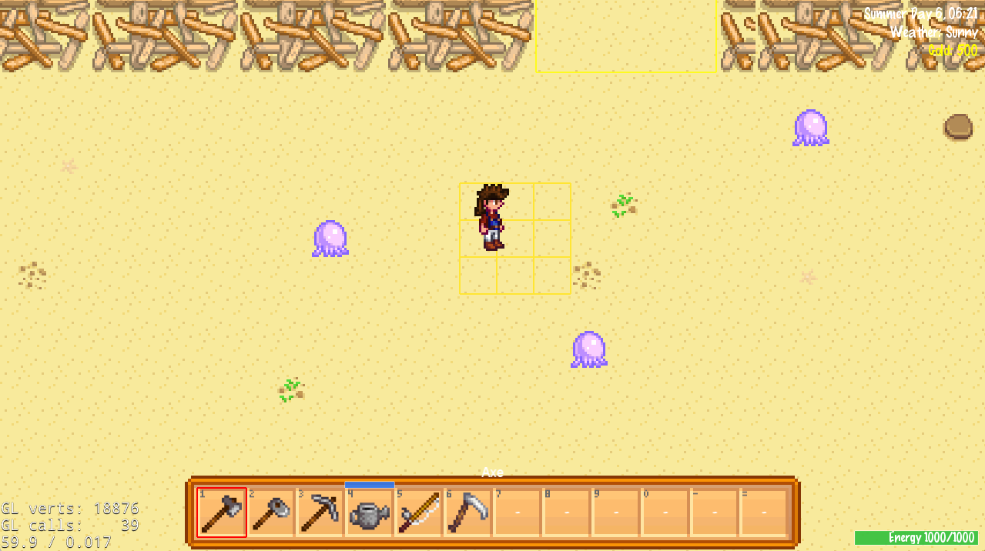
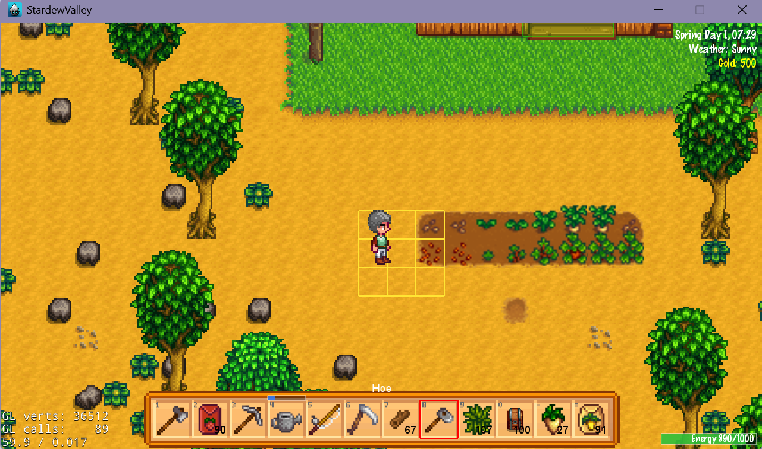
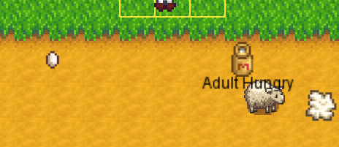
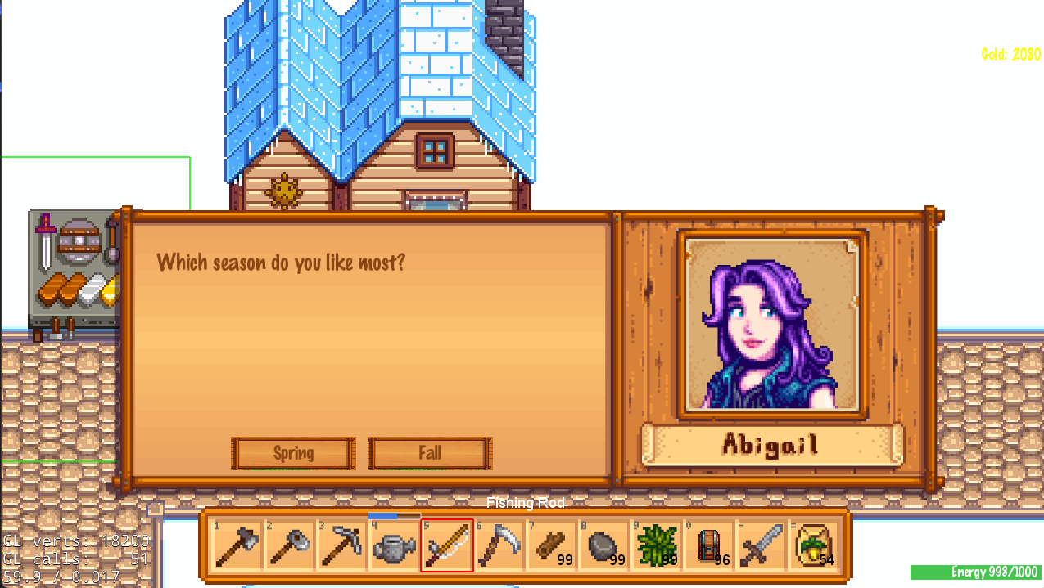
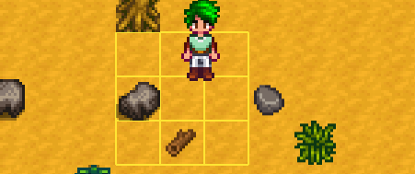
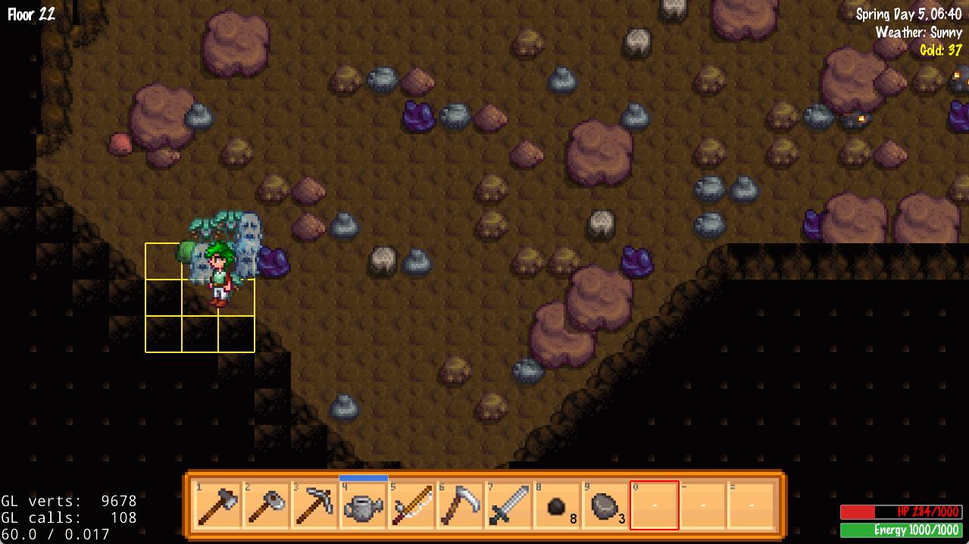
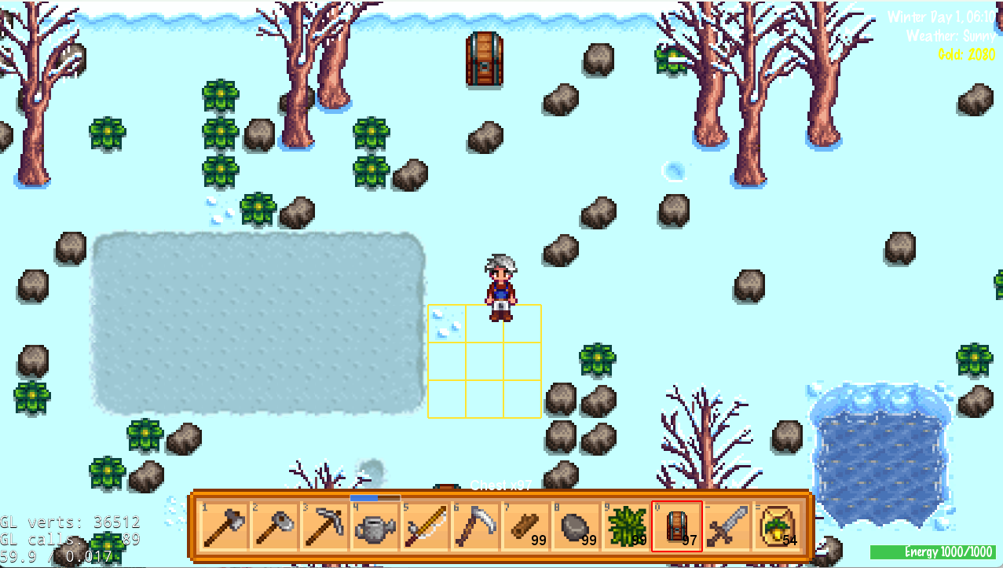
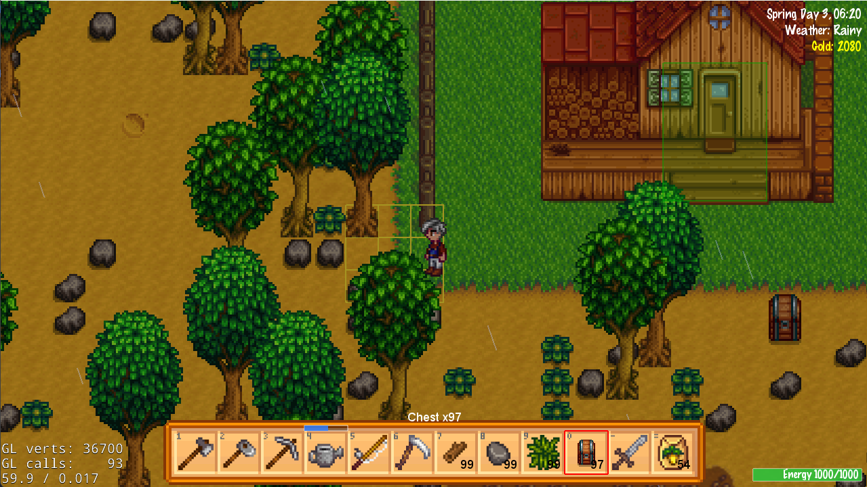
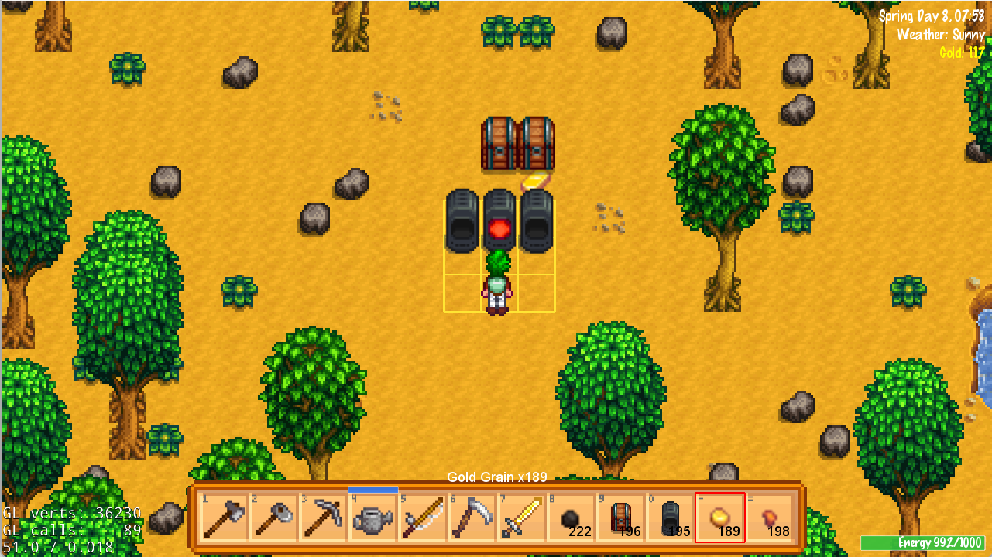
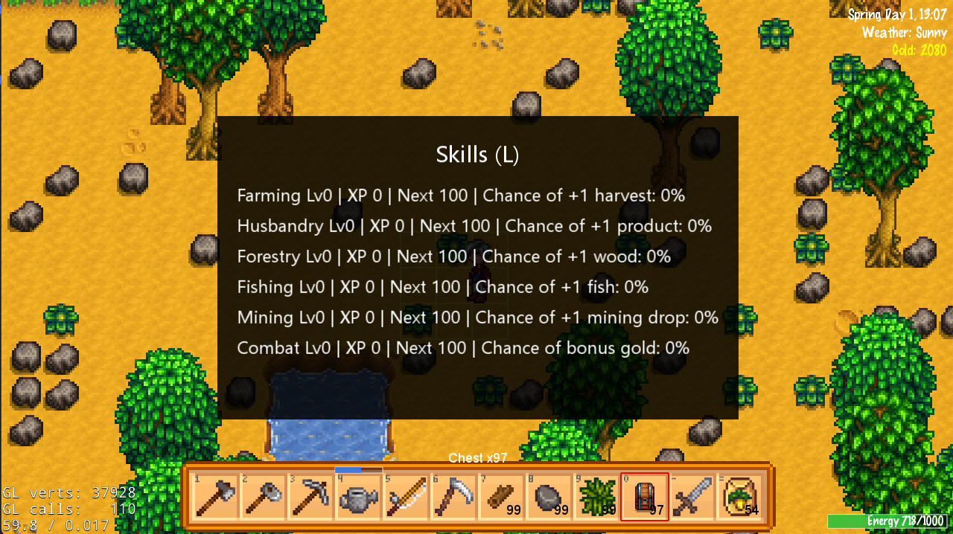
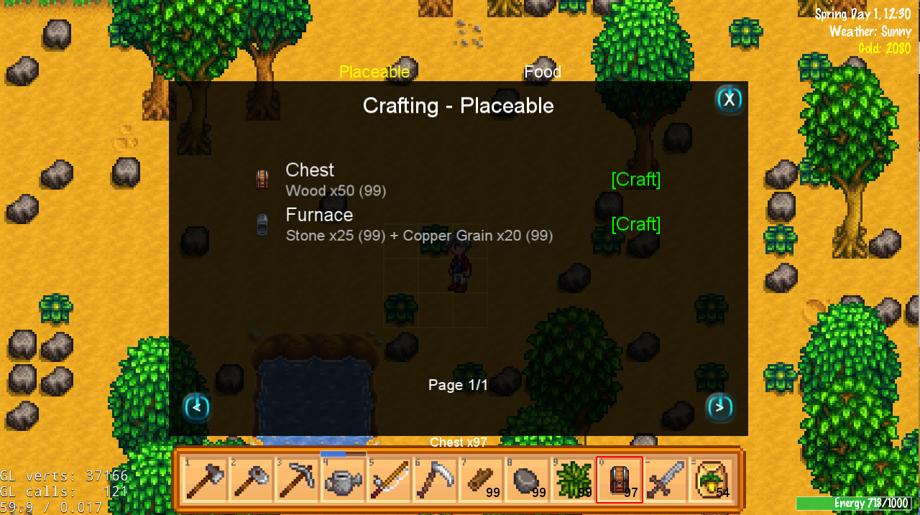
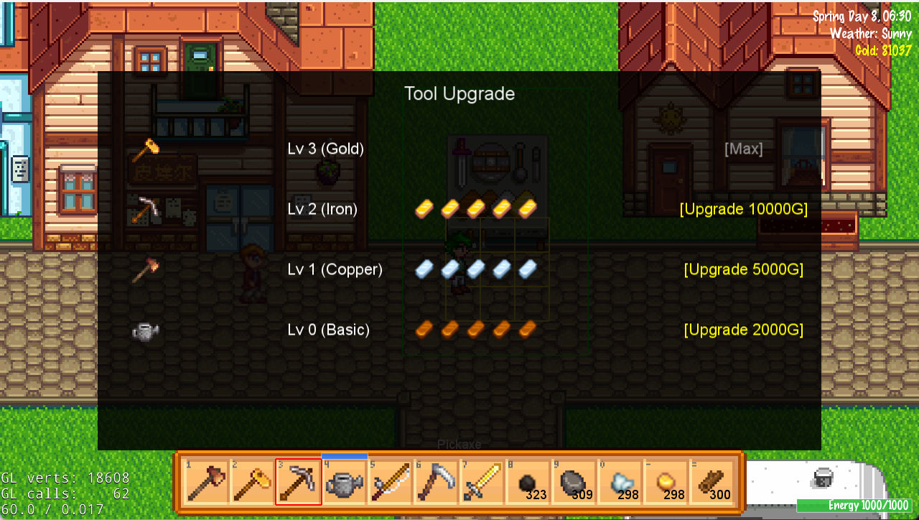
核心功能

Slide 15
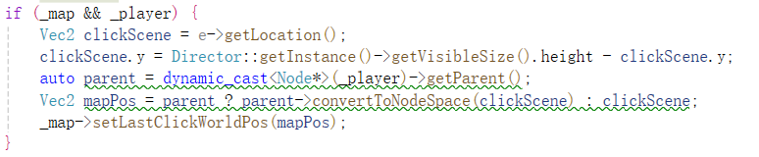
遇到问题&解决——系统冲突类问题
问题 1：坐标系统冲突（OpenGL vs 瓦片坐标）
现象：
OpenGL 坐标 y 轴朝上，瓦片坐标 y 轴朝下，导致鼠标点击定位上下相反，边界区域偏差
解决方案：
排查定位问题根源，明确坐标系统差异
摒弃简单的镜像翻转，实现 OpenGL 坐标到瓦片坐标的正确换算逻辑
从而修复了边界区域定位偏差

Slide 16
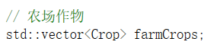
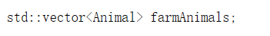
遇到问题&解决——系统冲突类问题
问题 2：钓鱼节与天气逻辑冲突
现象：
天气固定 seed 计算导致夏季第 6 天（钓鱼节）可能必下雨，影响节日体验
解决方案：
节日当天强制设置 ws.isRaining = false，确保活动不受天气干扰
问题 3：动物与作物跨天结算状态机异常
现象：
核心状态（浇水状态、喂食标记、生长阶段等）分散在场景类 / 局部变量，跨天 / 切场景易丢失，导致结算错误
解决方案：
核心运行时状态统一收拢到 WorldState 持久化存储
由 AnimalSystem/CropSystem 负责日结时的状态读取、更新与写回
保证跨场景 / 跨天状态一致性

Slide 17
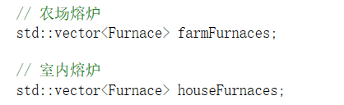
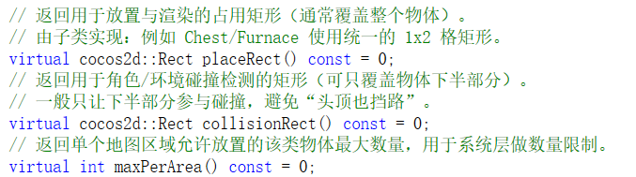
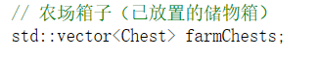
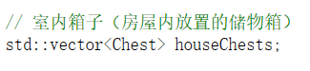
遇到问题&解决——技术实现类问题
问题 1：可放置物品判定与跨场景状态异常
现象：
放置判定仅检查格子是否为空，导致可放置在门口 / 床上（与碰撞体重叠）；
场景间状态独立维护，切场景后内容不一致
解决方案：
通过 PlaceableItemBase::placeRect/collisionRect 明确几何边界
在 PlaceableItemSystemBase 中统一校验放置合法性
箱子 / 熔炉状态集中到对应 Controller + WorldState 管理

Slide 18
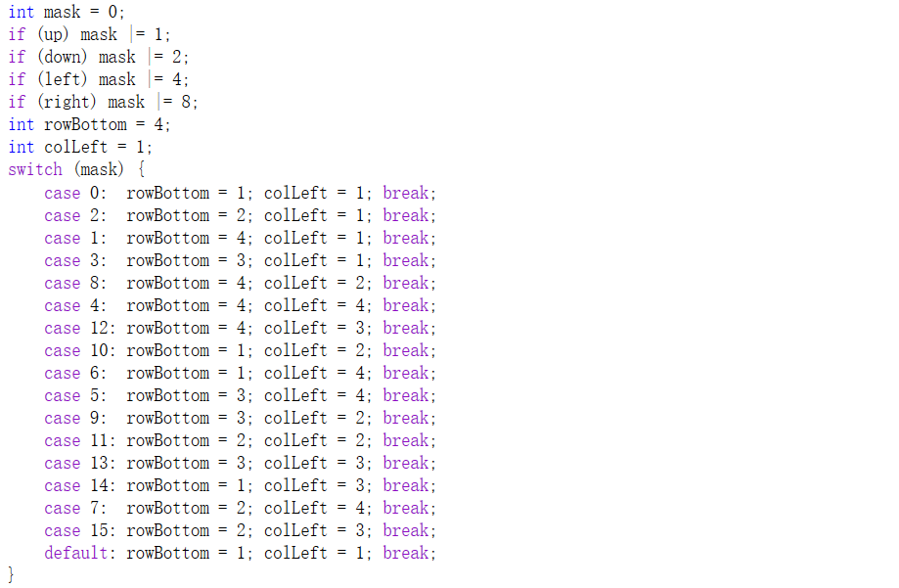
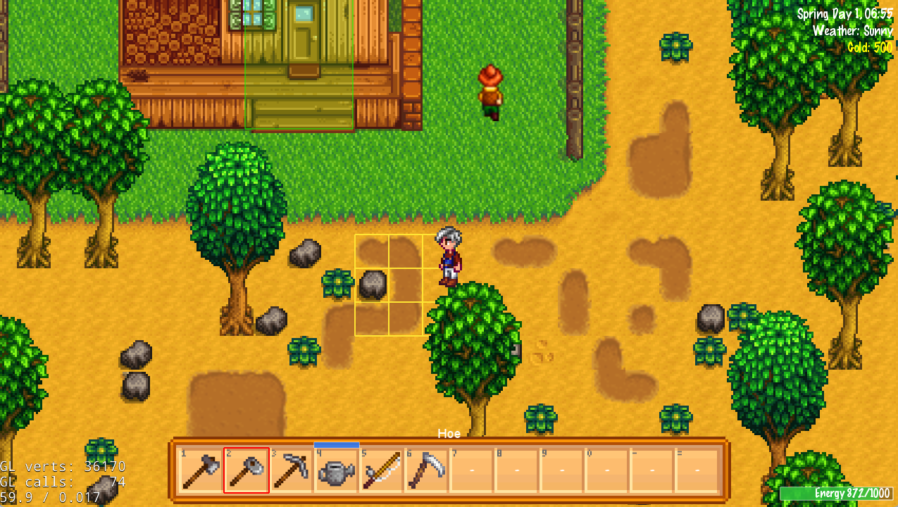
遇到问题&解决——技术实现类问题
问题 2：耕地贴图邻接逻辑错误
现象：
仅按单点状态简单选择贴图，导致相邻耕地边缘破碎、刷新后 “拼图错位”
解决方案：
参考原作实现四向邻接规则枚举（按上下左右是否为耕地匹配子图）
耕地 / 还原操作时，统一重算周围四格贴图索引
确保连通区域耕地边框连续，最终完美实现了耕地的贴图

Slide 19
开发过程中学习到的知识
一、如何让多人并行更高效、冲突更可控
在项目协作过程中，我们也遇到了不少的提交冲突的情况，为了避免这种情况频繁发生而导致提交效率低下，我们围绕“场景骨架/地图/系统/数据/UI/资源”做模块化分工，用清晰边界减少并行开发的冲突面；接口化协作也进一步提升了各模块的独立性。版本管理上坚持“小步提交 + 可回滚”，在合并前进行自测与冲突消解，把问题消化在集成阶段而不是发布阶段，从流程上降低返工与回归成本。

Slide 20
开发过程中学习到的知识
二、如何让系统可扩展、跨场景稳定
在项目迭代中，我们重点建立了“数据唯一来源”的架构思路：用 WorldState 统一承载需要跨天/跨场景持久化的核心状态，减少场景销毁重建带来的状态分叉与 bug。与此同时，通过 IMapController 抽象地图差异，把 TMX 解析/碰撞/坐标转换等能力封装在地图层，玩法系统只依赖接口，从而降低模块耦合。我们也将玩法落地为“输入 → 规则结算 → 状态写回 → 可视化反馈”的流水线，并在迭代中把堆在场景/控制器里的逻辑逐步收敛到单一职责模块，形成可维护的结构。

Slide 21
开发过程中学习到的知识
三、采用技巧让功能更稳、更好改
我们用事件/回调（lambda）把“输入触发 → 系统处理 → UI 刷新”连成一条清晰的流程，减少模块之间互相硬引用，后续加功能或改逻辑更不容易牵一发而动全身。
存档系统方面，通过版本号区分不同存档格式，在读取时做边界检查，保证老存档也能正常读取，减少“更新后存档坏掉”的风险。
代码实现上, 我们采用了一些现代 C++ 的标准做法： enum class 让类型更清晰；利用智能指针 std::unique_ptr/std::shared_ptr 用来管理资源和对象生命周期，减少内存问题。
同时我们也总结了引擎和坐标相关的关键点,比如理解 Cocos 的引用计数/节点归属关系，避免重复释放或悬空指针；并理清 world/tile/screen 三套坐标转换，保证点选、碰撞和工具命中在不同场景下都一致。

Slide 22
感谢聆听！
Thanks for Listening
小组成员：薛飞扬（组长）冯泉睿 阮文涛 张国雄

